Slide 1

I Foro de Microfinanzas Agrarias
Inclusión Financiera

Slide 2

Foro de Microfinanzas Agrarias: Programa
08:15 am – 08:25 am | Inauguración del 1er Foro de Microfinanzas Agrarias: Richard Hale - Presidente de Directorio de Agrobanco
08:25 am – 08:40 am | Exposición motivadora: Jorge Bustamante, Gerencia de Desarrollo
08:40 am – 08:55 am | Exposición motivadora, Desafíos y Oportunidades: Raúl Hopkins – Director de Agrobanco
08:55 am – 09:05 am | Explicación de la Metodología
09:05 am – 09:10 am | Presentación de las preguntas motivadoras
09:10 am – 09:55 am | Discusión en las mesas de las preguntas planteadas Mesas 1 – ¿Cuáles son los desafíos de Agrobanco para lograr la inclusión financiera? Mesas 2 – ¿Cuáles son nuestras oportunidades? Mesas 3 – ¿Qué acciones debemos implementar para lograr la inclusión financiera?
09:55 am – 10:25 am | Presentación de conclusiones de las mesas
10:25 am – 10:35 am | Expositores comentan las respuestas a las preguntas
10:35 am – 10:55 am | Debate General (cada intervención no debe superar los 2 minutos)
10:55 am – 11:00am | Siguientes pasos, Carlos Ginocchio – Gerente de Desarrollo

Slide 3
Foro de Microfinanzas Agrarias: Metodología
Mesa 1
1. Jane Montero
2. Jorge Alvarado
3. Alberto Shepherd
4. Alfonso Masías
5. Adolfo Bravo
6. Carlos Cevallos
7. Juan Espinoza
8. Herber Morales
9. Aldo Pacotaype
10. Mónica Rado
Mesa 3
1. Julio Dietz
2. Nilton Guerrero
3. Dante Torres
4. Jorge Paredes
5. Jorge Briceño
6. Carmen Camargo
7. Yossy García
8. Lidia Palomino
9. Luis Delgado
10. Susana Gonzales
Mesa 2
1. Carlos Garatea
2. Erich Buitron
3. Carlos Córdova
4. Juan Rivero
5. Fernando Naupari
6. David Delgado
7. Mario Chumpitaz
8. Jorge Huamán
9. Efraín Gómez
10. Rogelio León

Slide 4
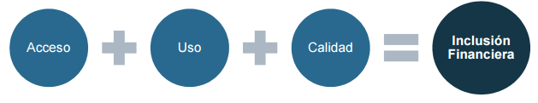
Definiciones de Inclusión Financiera
Actividad para acceder a servicios financieros a un precio razonable, de manera responsable, y utilizados eficazmente”
Fuente :CGAP
Proporción de individuos y entidades que usan servicios financieros: actual capacidad de las personas para usar y/o acceder a servicios financieros.
Fuente: Banco Mundial
Acceso y uso de servicios financieros de calidad por parte de todos los segmentos de la población
Fuente: ENIF y SBS
Se centra en tres aspectos claves

Slide 5
Situación de Inclusión Financiera en el mundo
Población adulta (+15 años) con una cuenta vigente, bancaria o electrónica
Global Findex 2014 – Base de Datos del Banco Mundial

Slide 6
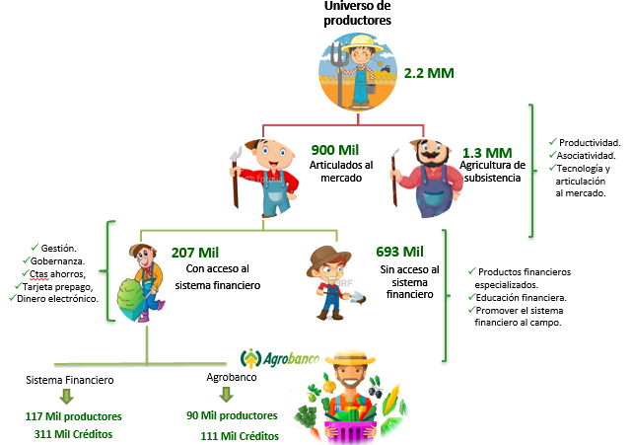
Brecha significativa para financiar
No articulados al mercado
Gestión.
Gobernanza.
Ctas ahorros,
Tarjeta prepago,
Dinero electrónico.
Fuente: Agrobanco Elaboración Propia

Slide 7
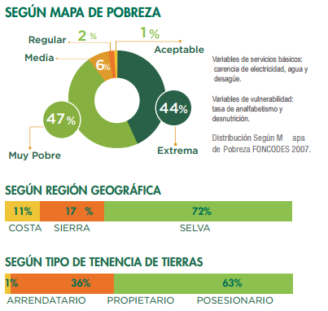
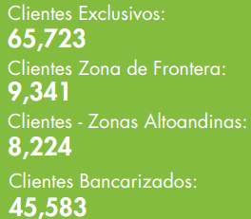
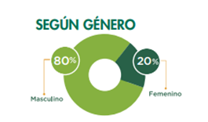
Perfil del productor, cliente de Agrobanco
Fuente: Agrobanco a ago.16 Elaboración Propia
Notes:
Participación de cultivos por región. 2-3 por región.

Slide 8
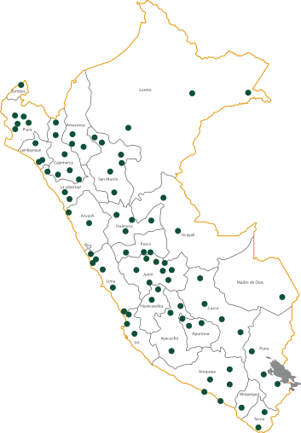
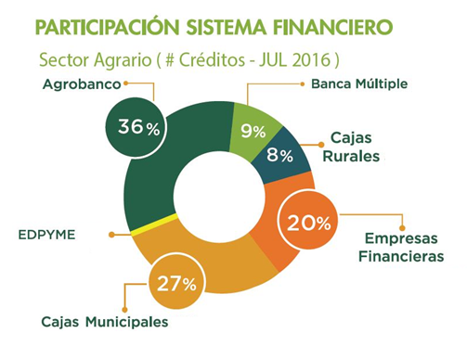
Oficinas En Zonas Rurales
Presencia en zonas alejadas
Atención al 73% de distritos del Perú
(más de 1,350)
79 Oficinas a Nivel Nacional
Fuente: Agrobanco Elaboración Propia

Slide 9
Asociatividad: Créditos a set.2016
Comuneros Campesinos: 7,758*
De 596 Comunidades de la Sierra (Apurímac, Ayacucho, Puno, Cusco)
Principales Cultivos: papa, maíz, quinua.
Principales Crianzas: engorde de ganado
Comuneros Nativos: 3,275*
De 263 Comunidades y 13 etnias de 45 cuencas (Amazonas, Cajamarca,
Junín, Loreto, Pasco, San Martín, Ucayali)
Principales Cultivos: café, plátano, cacao, yuca
Principales Crianzas : engorde de ganado, piscigranja
3. Créditos a Cooperativas: 191
Beneficiarios: 37.8 mil
* Créditos directos a comuneros
Fuente: Agrobanco Elaboración Propia

Slide 10
Metodología
Los participantes estarán distribuidos en 03 mesas.
Cada mesa nombrará un coordinador, quien expondrá los acuerdos de la mesa.
A continuación, se presentarán 03 preguntas motivadoras, las cuales se encuentran dentro del programa.
Cada mesa dispondrá de 45 minutos para debatir y exponer las propuestas que respaldan a la pregunta motivadora asignada.
Cada mesa deberá presentar 05 propuestas, redactadas en una línea cada una.
La presentación de las propuestas se plasmará en un papelógrafo.
La primera pregunta será asignada a la Mesa 1, la segunda pregunta la Mesa 2 y la tercera pregunta a la Mesa 3.
Una vez presentada la propuesta, el coordinador de cada mesa tendrá 10 minutos para exponerlas.
Se procederá a realizar un debate sobre cada una de las propuestas. Para ello, cada mesa nombrará a 03 representantes.
La intervención por cada representante, no debe superar los 2 minutos. Asimismo, se le indicará con una tarjeta amarilla, que se encuentra próximo a finalizar su intervención y con una tarjeta roja que terminó el tiempo de participación.
Las conclusiones que resulten del debate, serán registradas por el Comité Organizador.
12. En los próximos días, recibirán las presentaciones y conclusiones del foro.

Slide 11
Preguntas motivadoras
¿Cuáles son los desafíos de Agrobanco para lograr la inclusión financiera?
¿Cuáles son nuestras oportunidades?
¿Qué acciones debemos implementar para lograr la inclusión financiera?

Slide 12



Slide 13
Cuáles son los desafíos de Agrobanco
para lograr la inclusión financiera?
Retomar el modelo de negocio orientado a pequeños y medianos productores asociados.
Fortalecer actividades de inclusión financiera: Profundización y Alfabetización Financiera.
Promover el uso de prácticas verdes en el sector.
Convertirse en el referente del sector agrario. Implementación de un modelo de crédito agrario por la SBS y difundido entre los grupos de interés del sector.
Promover el acercamiento del sistema financiero al campo.

Slide 14
2. ¿Cuáles son nuestras oportunidades?
Incremento de la frontera agrícola a través de políticas públicas del estado: Sierra Azul, Agrojoven, Serviagro y Banco de Germoplasma.
Nuevos TLC para cultivos de exportación.
Creación de institutos técnicos especializados en diferentes cultivos.
Brecha significativa para financiar: 693 mil productores.
Relacionamiento con entidades internacionales para promover actividades verdes.
Política de estado para implementar seguro agrícola comercial.

Slide 15
3. ¿Qué acciones debemos implementar
para lograr la inclusión financiera?
Acercar el sistema financiero al campo, promover la creación de fondos para:
  Cobertura de créditos a pequeños productores asociados (Fondo AgroPerú).
  Subsidio de seguro agrícola comercial para pequeños productores.
  Subsidio de Asistencia Técnica a productores asociados.
Fortalecer el modelo de negocio orientado al pequeño y mediano productor asociado.
Incrementar la cartera verde y actividades de ecoeficiencia.
Fortalecer prácticas de Buen Gobierno Corporativo.

